Slide 1


AI
Đỗ Trung Hiếu
Triệu Nguyễn Quốc Việt
Tất Trấn Phong
Vũ Trường GIang

Slide 2

AI – ML -DL
COMPUTER VISION
01
02
NLP
OTHERS
03
04
Giới thiệu tổng quan về Artificial Intelligence, Machine Learning và Deep Learning
Giới thiệu tổng quan về thị giác máy tính
Giới thiệu tổng quan về Xử lý ngôn ngữ tự nhiên
Giới thiệu các bài toán dự báo, dự đoán và những công cụ hỗ trợ AI.

Slide 3
AI – ML - DL
01
Người trình bày:
Đỗ Trung Hiếu

Slide 4
ARTIFICIAL INTELLIGENCE

Slide 5

ARTIFICIAL INTELLIGENCE
Thực thể thông minh do con người thiết kế.
Hoàn thành tác vụ một cách thông minh mà không cần hướng dẫn rõ ràng.
Có khả năng suy nghĩ và hành động.

Slide 6
AI HISTORY
Điểm khởi đầu cho sự hình thành AI.
1950
1955
Thuật ngữ trí tuệ nhân tạo lần đầu tiên được giới thiệu bởi John McCarthy.
Máy tính phát triển mạnh mẽ .
1974
1980
Năm của trí tuệ nhân tạo.
Cột mốc đánh dấu sự phát triển mạnh mẽ của trí tuệ nhân tạo
2000
Present and Future

Slide 7
ARTIFICIAL INTELLIGENCE
Artificial Narrow Intelligence (ANI)
Machine learning
Chuyên môn trong một lĩnh vực và chỉ giải quyết một vấn đề.
Artificial General Intelligence (AGN)
Machine Intelligence
Máy tính có trí tuệ như một con người có thể đảm nhiệm mọi vấn đề.
Artificial Super Intelligence (ASI)
Machine Consciousness
Máy tính có trí tuệ siêu việt hơn cả con người trong tất cả lĩnh vực

Slide 8
ARTIFICIAL INTELLIGENCE
Weak AI
Strong AI
Ứng dụng phù hợp với những tác vụ đặc biệt.
Sử dụng supervised và unsupervised learning để xử lý dữ liệu.
Ví dụ: Siri, Alexa.
Ứng dụng rộng hơn trong phạm vi lớn.
Sở hữu trí thông minh như con người.
Sử dụng phương pháp clustering, association để xử lý dữ liệu.

Slide 9
AI (BASED ON FUNCTIONALITIES)
1
Reactive Machines
3
Theory of mind
2
Limited Memory
4
Self-awareness

Slide 10
ARTIFICIAL INTELLIGENCE
Lợi ích
Thách thức
Giảm thiếu những sai sót của con người.
Hỗ trợ cho những công việc lặp lại hằng ngày.
Cung cấp giải pháp kỹ thuật số.
Đưa ra quyết định cho vấn đề nhanh và chính xác.
Ứng dụng y tế.
Nâng cao bảo mật.
Hỗ trợ giao tiếp hiệu quả.
Chi phí cao.
Cần nhiều kinh nghiệm trong lĩnh vực AI.
Ít sản phẩm thực tế.
Ít tiêu chuẩn đánh giá trong phát triển phần mềm ứng dụng AI.
Độ chính xác.
Đòi hỏi có kinh nghiệm xử lý dữ liệu.

Slide 11
AI: PURPOSE
Hỗ trợ con người đưa ra những quyết định đạt hiệu quả cao trong mọi lĩnh vực.
Hỗ trợ cuộc sống con người trở nên dễ dàng hơn.

Slide 12
Tài chính
Y tế
Giáo dục
Các lĩnh vực ứng dụng AI
Quản lý nhân sự
E-commerce
Nhiều lĩnh vực khác

Slide 13
AI APPLICATIONS: HEALTHCARE
Administration.
Telemedicine.
Assisted Diagnosis.
Robot-assisted surgery.
Vital Stats Monitoring.

Slide 14
AI APPLICATIONS: E-COMMERCE
Better recommendations.
Chatbots.
Filtering spam and fake reviews.
Optimize search.
Supply -chain.

Slide 15
MACHINE LEARNING

Slide 16
MACHINE LEARNING
Những thuật toán machine learning cho phép máy có thể học theo kinh nghiệm.
Không cần sự hướng dẫn trực tiếp để chọn kết quả.
Artificial Intelligence
Machine Learning

Slide 17
Machine Learning
Supervised Learning
Reinforcement Learning
Semi-supervised Learning
Unsupervised Learning

Slide 18
SUPERVISED LEARNING
Dữ liệu đã gán nhãn
Tam
giác
Model
Prediction
Lục
giác
Lục giác
Tam giác
Thoi

Slide 19
UNSUPERVISED LEARNING
Dữ liệu chưa gán nhãn
Model
Prediction
Thuật toán phân cụm

Slide 20
SEMI–SUPERVISED LEARNING
UNSUPERVISED LEARNING
SUPERVISED LEARNING

Slide 21
REINFORCEMENT LEARNING
Phụ thuộc thuật toán, mô hình đã thiết lập.
Thiết lập cơ chế “Thưởng” và “Phạt”.
Máy sẽ được huấn luyện phát triển để được “Thưởng” nhiều nhất có thể.

Slide 22
DEEP LEARNING

Slide 23
DEEP LEARNING
Dựa trên cấu trúc và chức năng của não bộ con người.
Được gọi là mạng neural nhân tạo.
Artificial Intelligence
Machine Learning
Deep Learning

Slide 24
ARTIFICIAL NEURAL NETWORK
Hidden
Input
Output

Slide 25
Thêm các yếu tố cho ảnh và video
Tự động phiên dịch
Phân loại và nhân dạng đối tượng
Những ứng dụng của Deep learning
Tự động khởi tạo tin nhắn, văn bản
Ô tô tự lái
Ứng dụng trong chăm sóc y tế

Slide 26
DEEP LEARNING: IMPORTANT

Slide 27
COMPUTER VISION
02
Người trình bày:
Vũ Trường Giang, Tất Trấn Phong

Slide 28
COMPUTER VISION
Là một lĩnh vực trong Trí tuệ nhân tạo và Khoa học máy tính).
Giúp máy tính có được khả năng nhìn và hiểu giống như con người.
Quá trình mô phỏng thị giác con người này được chia thành 3 giai đoạn nối tiếp (tương tự cách con người nhìn): thu nhận, mô tả, thấu hiểu.

Slide 29
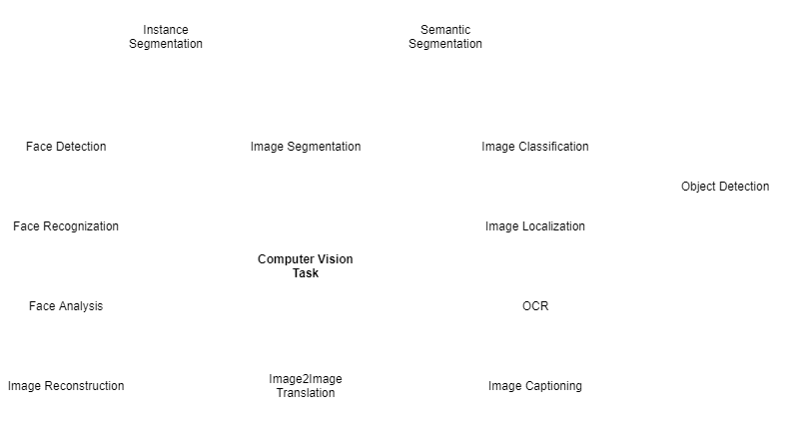

Slide 30
OPTICAL CHARACTER RECOGNITION

Slide 31
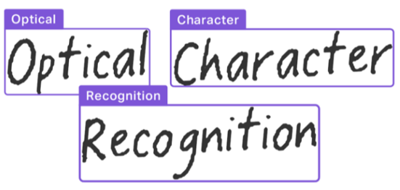
OPTICAL CHARACTER RECOGNITION
Chuyển đổi văn bản trong ảnh hoặc tài liệu thành dữ liệu text
Được sử dụng rộng rãi để nhận dạng văn bản dựa trên hình ảnh
Ứng dụng: chuyển tài liệu giấy in thành tài liệu văn bản, nhận dạng biển số, số hóa tờ báo và văn bản lịch sử,...

Slide 32
PREPROCESSING STEPS
Bước 1 – Tiền xử lí: Ảnh văn bản được chuyển đổi thành ảnh nhị phân (pixel) để thể hiện chính xác nhất. OCR quét và xác nhận các vị trí cần xử lý kí tự.
Bước 2 – Nhận dạng kí tự: Thông tin từ bước 1, OCR quét các biểu tượng gặp và phân chúng thành kí tự cơ bản.
Bước 3 – Xử lý hậu kì: Nếu thiếu bước này, độ chính xác chuyển đổi thấp, OCR sẽ tạo ra nhiều từ vô nghĩa. Thuật toán OCR sẽ quét các từ trong bộ từ điển có trong output chứa danh sách các từ được phép xuất hiện trong văn bản.
DIFFICULTS
Màu nền và ký tự có sự tượng đồng nhau.
Hạn chế về ngôn ngữ.

Slide 33
OBJECT DETECTION

Slide 34
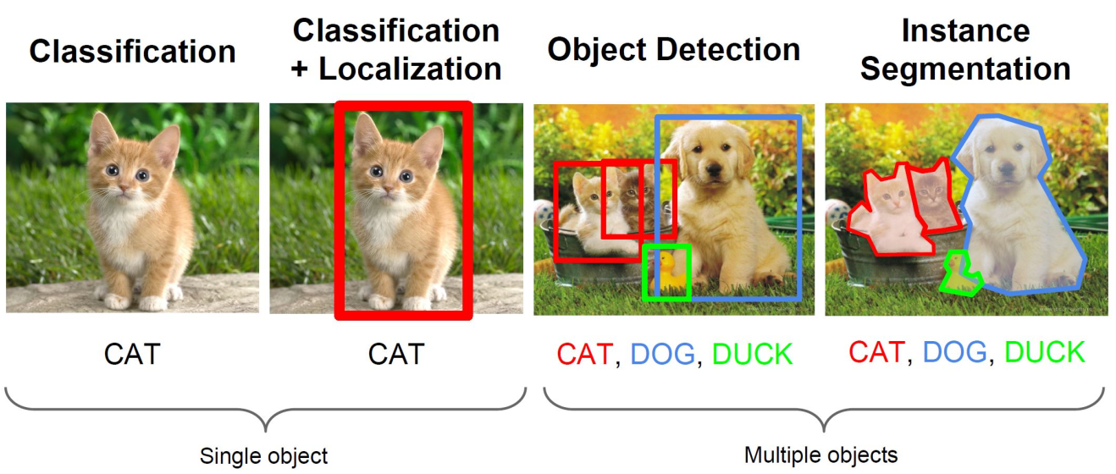
OBJECT DETECTION
INPUT: ảnh màu.
OUTPUT: vị trí của các đối tượng trong ảnh. Nó bao gồm 2 bài toán nhỏ:
Xác định các bounding box (hình chữ nhật) quanh đối tượng.
Với mỗi bounding box thì cần phân loại xem đấy là đối tượng gì (chó, ngựa, ô tô,...) với bao nhiêu phần trăm chính xác.
Mô hình CNN thường không thể giải quyết được do không biết trước được có bao nhiêu đối tượng bên trong tấm ảnh.
Mô hình: R-CNN, YOLO, Alex-net, Google-net.

Slide 35
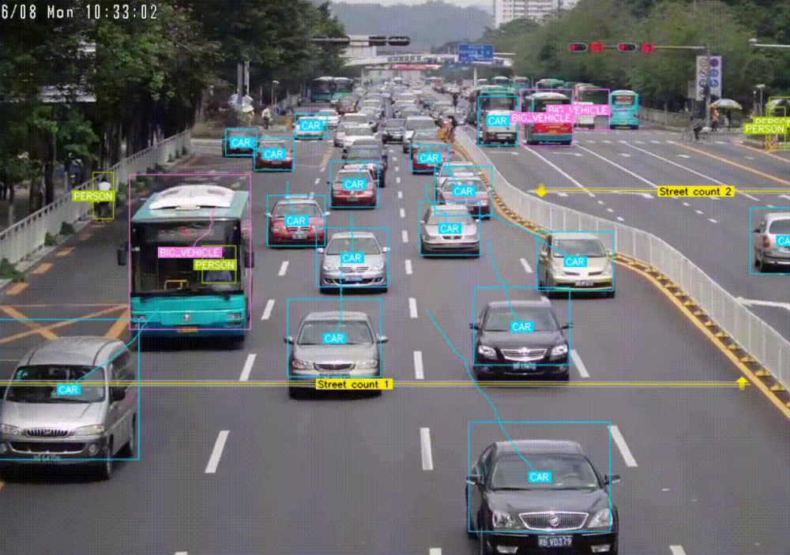
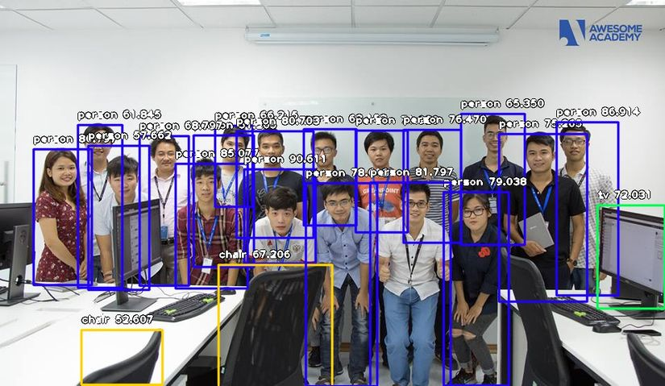
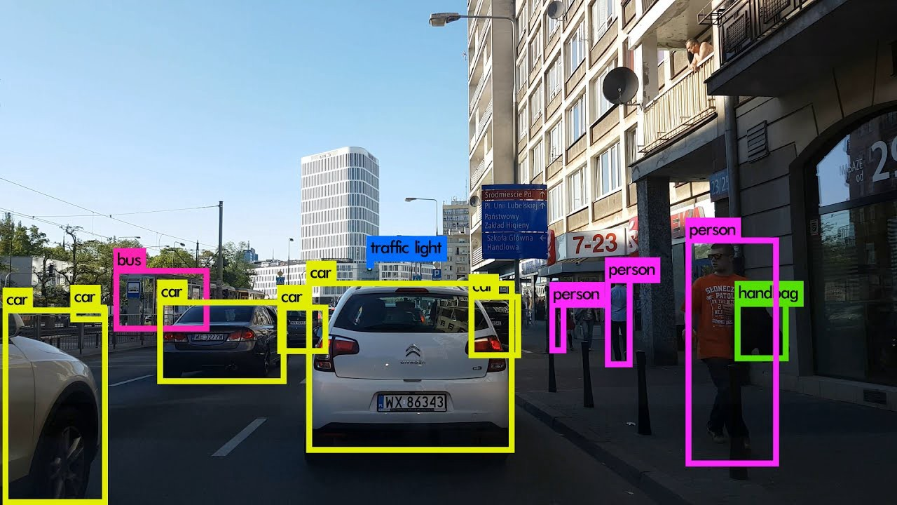
OBJECT DETECTION APPLICATION

Slide 36
IMAGE SEGMENTATION

Slide 37
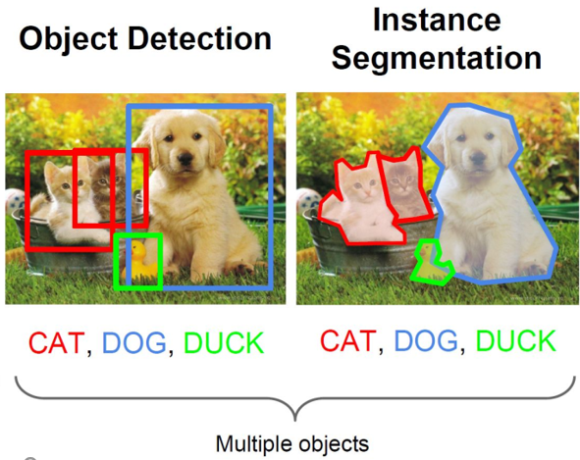
Image Segmentation
Bài toán có yêu cầu cao hơn so với object detection: gán nhãn từng điểm ảnh thể hiện đối tượng.
Input của bài toán là một bức ảnh và output là một ma trận mask mà giá trị của từng pixel đã được gãn nhãn trên đó

Slide 38
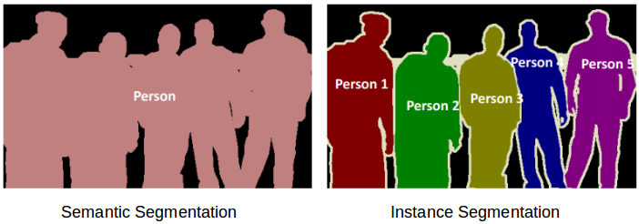
SEGMENTATION
Được chia làm 2 loại:
Semantic segmentation: Thực hiện segment với từng lớp khác nhau, ví dụ: tất cả người là 1 lớp, tất cả ô tô là 1 lớp.
Instance segmentation: Thực hiện segment với từng đối tượng trong một lớp.

Slide 39
SEGMENTATION
Xây dựng những mô hình có thể học các đặc trưng của đối tượng và vị trí điểm ảnh thể hiện đối tượng.
Ví dụ: kiến trúc U-net trong deep learning.
Khó khăn: xác định chính xác từng điểm ảnh thể hiện đối tượng
Ứng dụng: tự động lái, trong y khoa (chuẩn đoán khối u, các bộ phận cơ thể)…

Slide 40
FACE RECOGNITION

Slide 41
OVERVIEW
Lĩnh vực Computer Vision và Biometrics (sinh trắc học).
Bài toán nhận dạng khuôn mặt người từ bức ảnh hay video (định danh).
Ứng dụng trong an ninh, truy bắt tội phạm, facebook tự động tag tên một người, ...

Slide 42
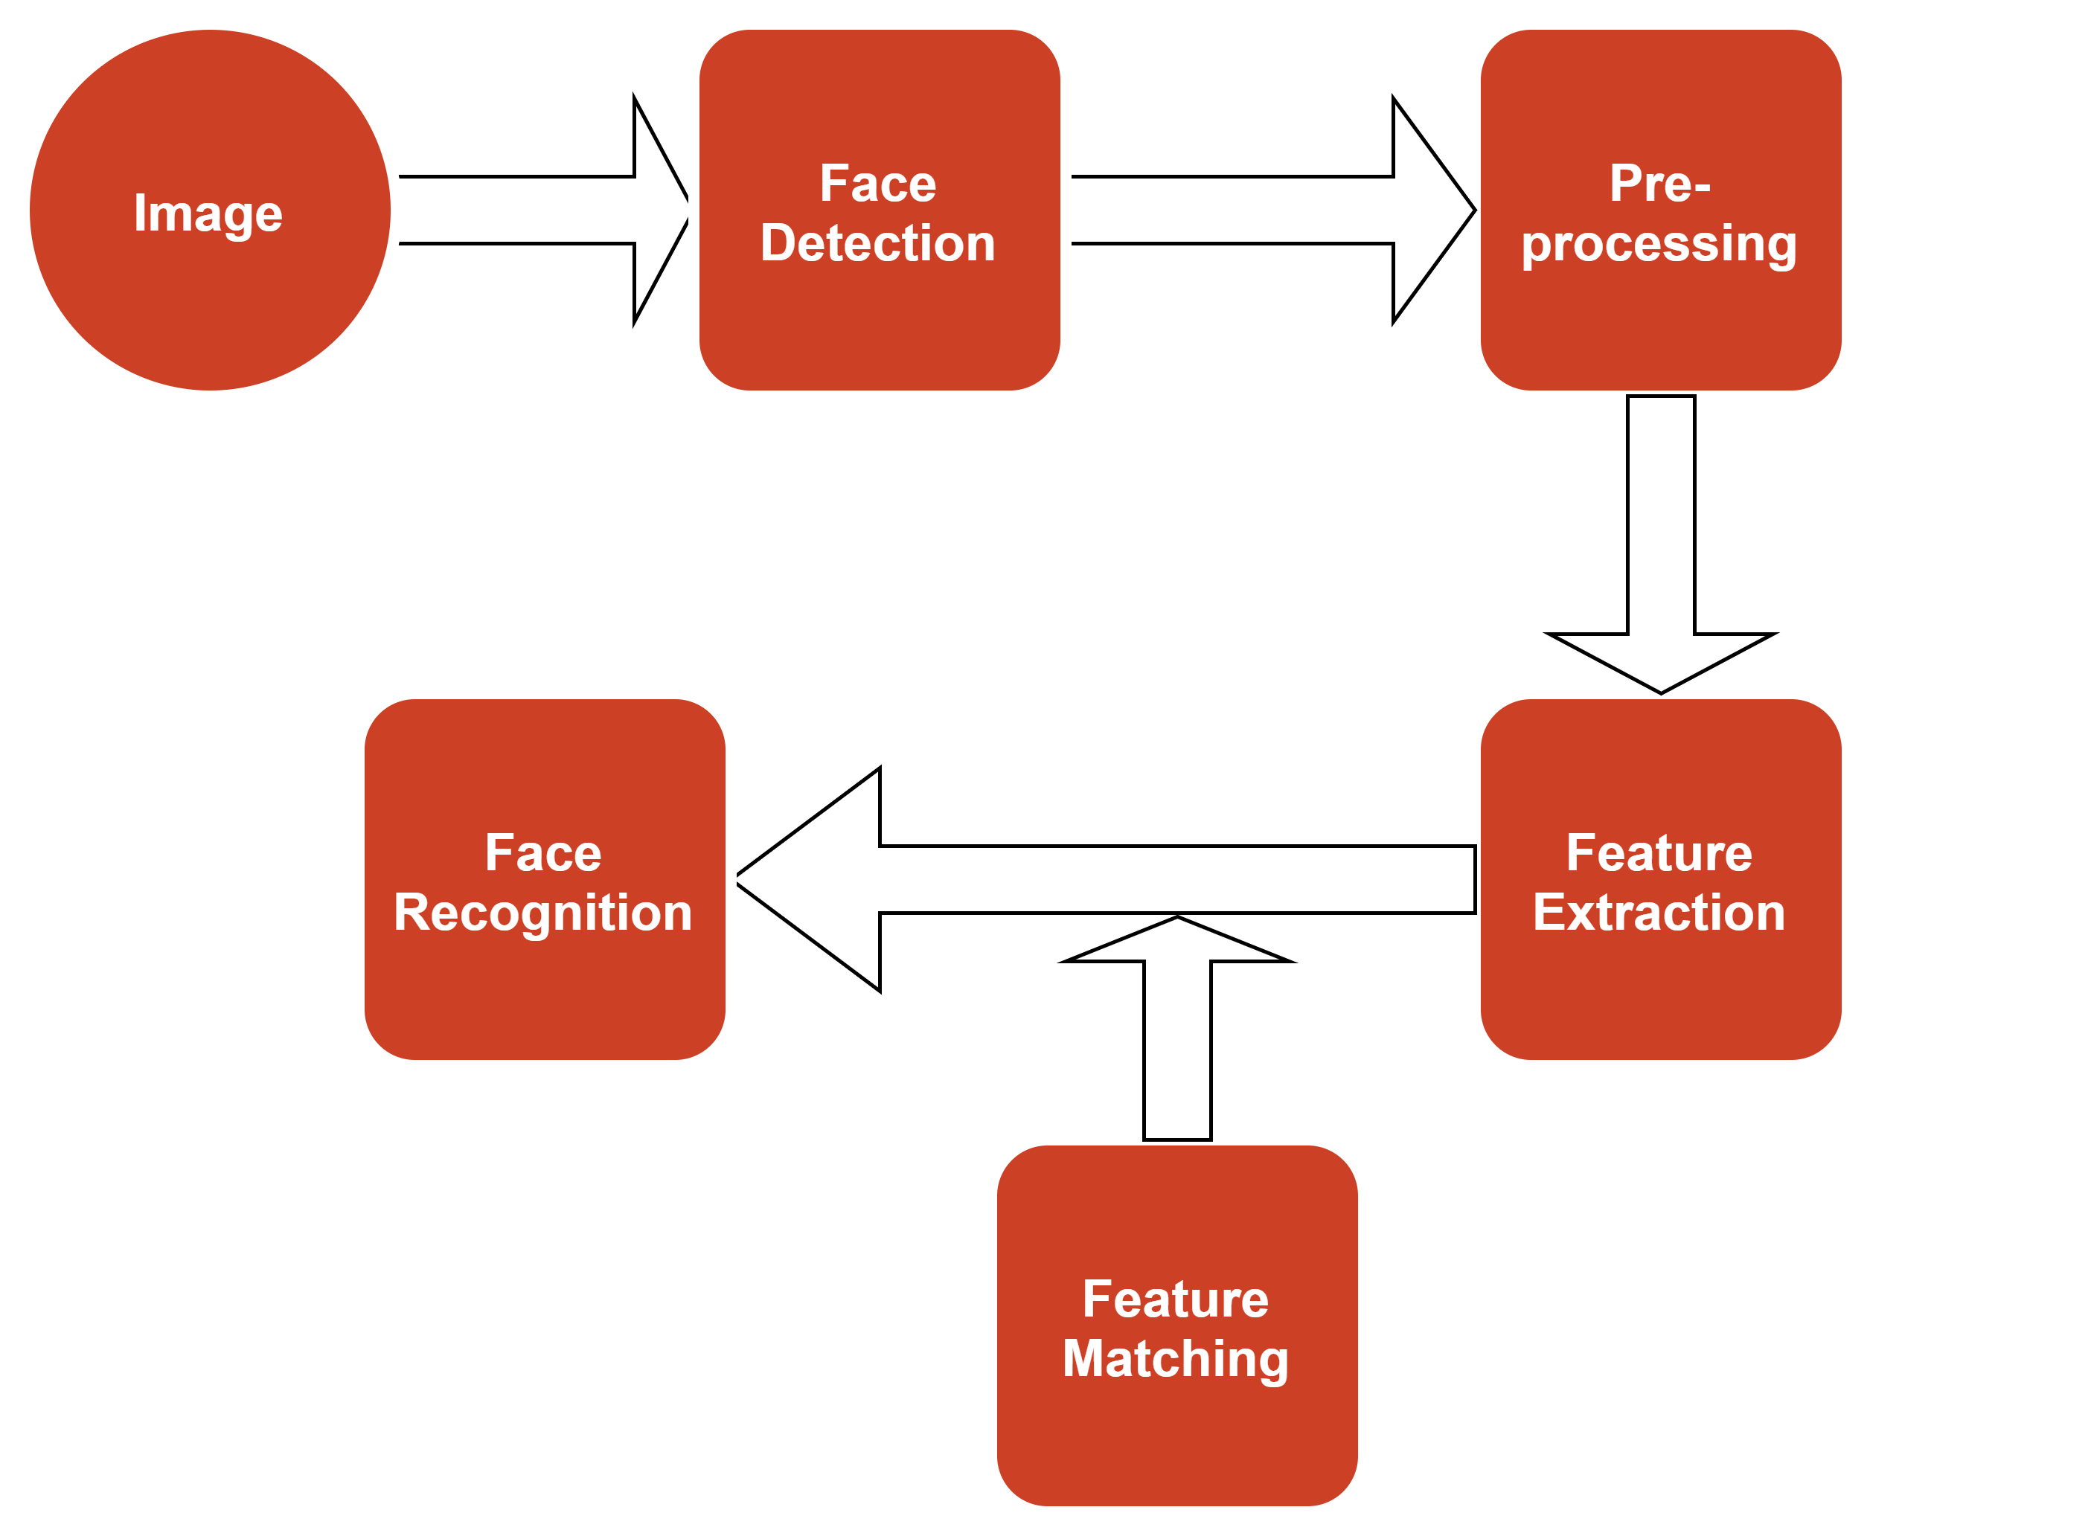
RECOGNITION STEPS

Slide 43
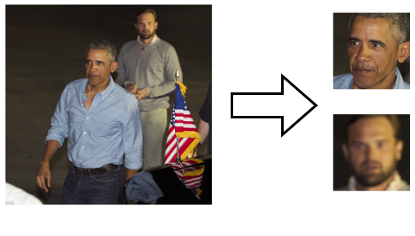
FACE DETECTION
1 số phương pháp:
Haar Cascade
Dlib
MTCNN
Notes:
Haar Cascade: Về cơ bản là sử dụng các đặc trưng loại Haar và sau đó sử dụng thật nhiều đặc trưng đó qua nhiều lượt (cascade) để tạo thành một cỗ máy nhận diện hoàn chỉnh.
Dlib: C++ 2012. Hog làm feature và training bằng linear classifer kết hợp với image pyramid và window search
MTCNN (Multi-task Cascaded Convolutional Networks)

Slide 44
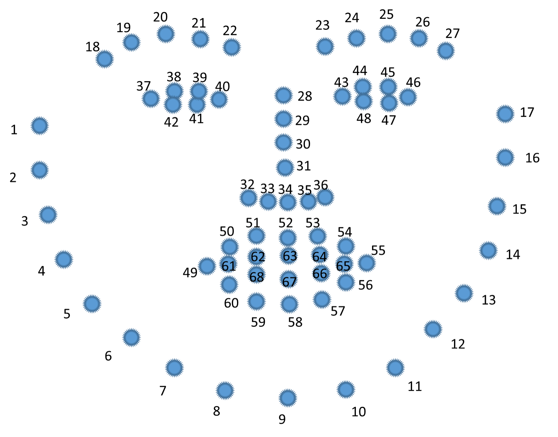
FACIAL LANDMARK
Notes:
Face landmark với Dlib được viết bằng C++, là xác định các vị trí như eye(mắt), nose(mũi),mounth(miệng) trên khuôn mặt(face).

Slide 45
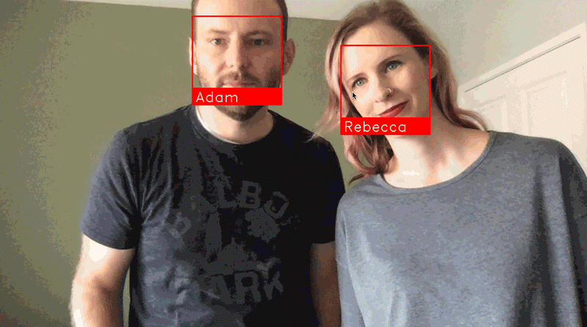
FACE RECOGNITION
1 số phương pháp:
DCNN
FaceNet
InsightFace

Slide 46
PROBLEMS
Kích thước khác nhau
Nền lộn xộn
Khuôn mặt bị khuất (bị che, hoặc chụp 1 phần)
Độ sáng của ảnh (video)
Góc độ khuôn mặt

Slide 47
FACE ANALYSIS

Slide 48
OVERVIEW
Lĩnh vực Computer Vision và Biometrics (sinh trắc học)
Phát hiện dữ liệu chi tiết về giới tính, tuổi tác và cảm xúc từ khuôn mặt
Facial Expression là sự thay đổi của khuôn mặt biểu hiện cho trạng thái cảm xúc

Slide 49
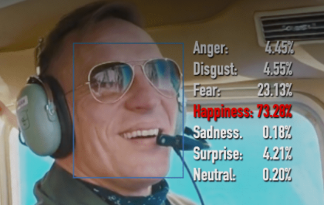
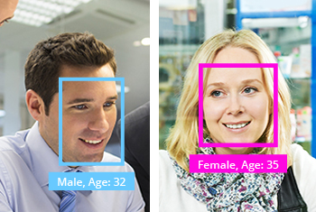
EXAMPLES

Slide 50
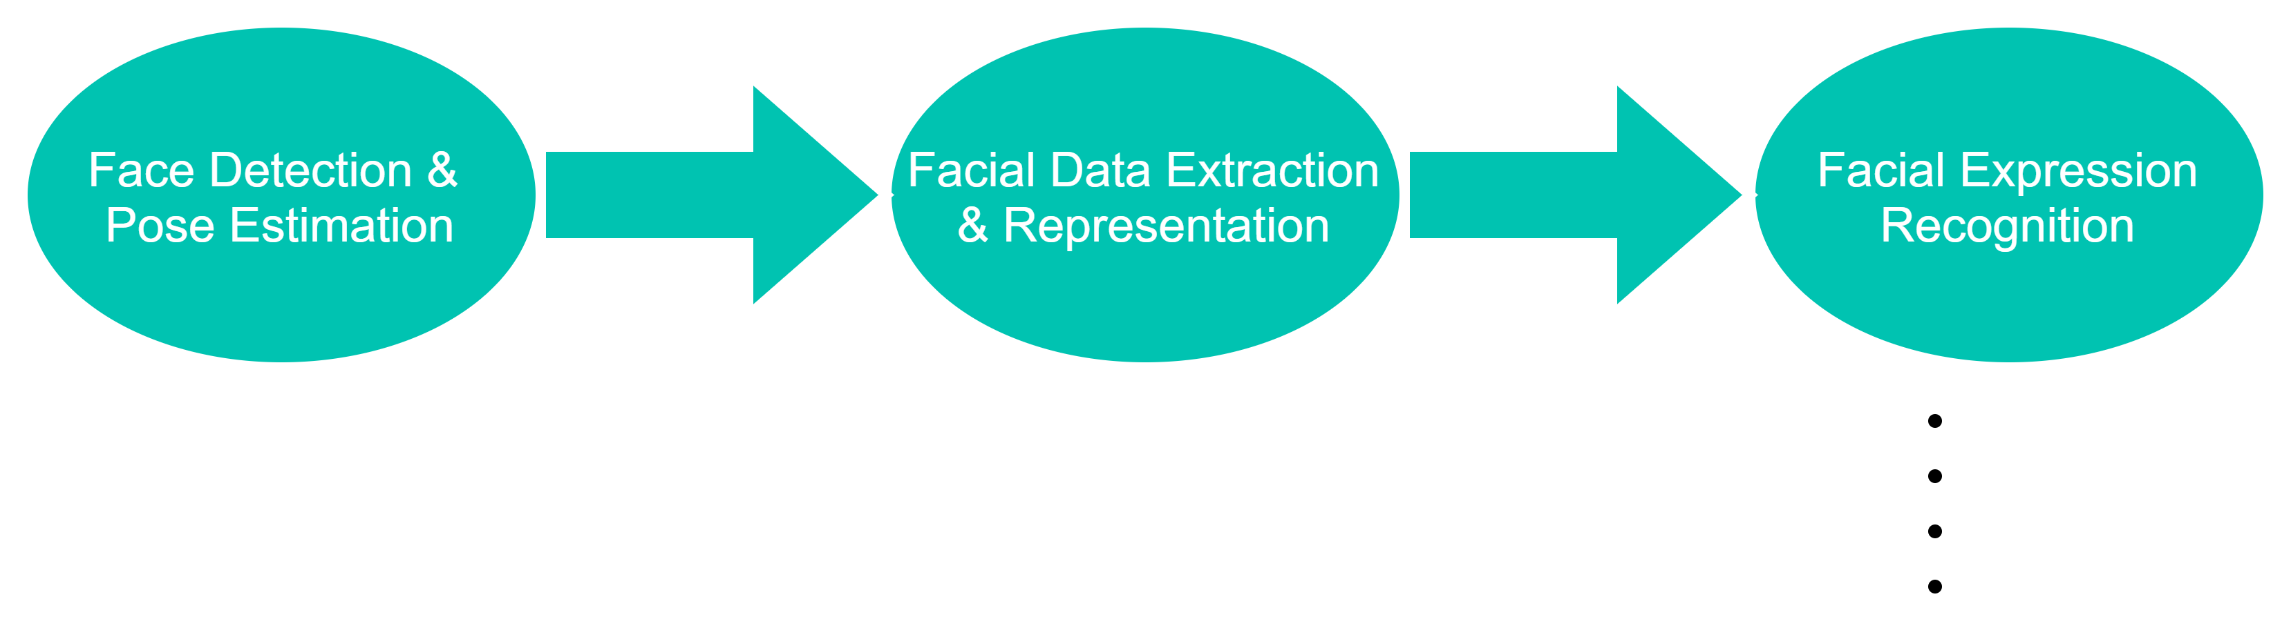
FACE ANALYSIS STEPS

Slide 51
NATURAL LANGUAGE PROCESSING
03
Người trình bày:
Triệu Nguyễn Quốc Việt

Slide 52
NATURAL LANGUAGE PROCESSING
Giới thiệu về NLP
Các bài toán trong NLP
Ứng dụng của NLP

Slide 53
I. Giới thiệu về NLP
NLP là là một nhánh của trí tuệ nhân tạo tập trung vào các ứng dụng trên ngôn ngữ của con người.
Là một trong những phần khó nhất vì nó liên quan đến việc phải hiểu ý nghĩa ngôn ngữ.
Mục tiêu của lĩnh vực này là giúp máy tính hiểu và thực thi các tác vụ thông qua ngôn ngữ con người như: tương tác người và máy, điều khiển bằng giọng nói,…

Slide 54
I. Giới thiệu về NLP
Khó khăn mà NLP gặp phải:
Ngôn ngữ tự nhiên xuất phát từ cảm xúc, văn hóa nên thường không có quy luật hay tuân thủ theo tính hợp lí logic, kể cả về mặt cú pháp, ngữ nghĩa, và diễn đạt ngôn từ.
Ngôn ngữ mang tính nhập nhằng ở tất cả các mức: từ vựng, cú pháp, ngữ nghĩa, và văn bản.
Sự phức tạp của ngữ cảnh và ẩn ý có thể gây sai sót, nhầm lẫn.

Slide 55
I. Giới thiệu về NLP
Ví dụ:
Ong đốt / Đốt củi : từ nhiều nghĩa
Bút chì: từ ghép được cấu thành từ hai từ có nghĩa riêng “bút”,”chì”
Hổ mang bò: nghĩa nhập nhằng giữa “con hổ mang con bò” và “con rắn hổ mang bò”
Cô ấy nói tôi giúp anh ta vì anh ấy từng giúp bạn của tôi: đồng tham chiếu

Slide 56
II. Các bài toán trong NLP
NLP bao gồm 2 phần:
Hiểu ngôn ngữ tự nhiên (Natural Language Understanding - NLU)
Sinh ngôn ngữ tự nhiên (Natural Language Generation – NLG)
NLG là quá trình sinh ngôn ngữ tự nhiên được biểu diễn từ cơ sở tri thức (Knowledge base) hay một dạng biểu diễn logic được học từ NLU.
Trong đó NLU được chia làm 4 bài toán chính:

Slide 57
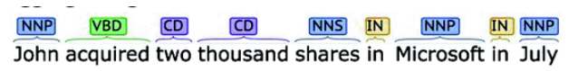
II. Các bài toán trong NLP
Phân tích hình thái
Là sự nhận biết, phân tích, và miêu tả cấu trúc trong một ngôn ngữ cho trước và các đơn vị ngôn ngữ khác, như từ gốc, biên từ, phụ tố, từ loại,…
Các bài toán điển hình:
Tách từ (Word segmentation)
Gán nhãn từ loại (Part-of-speech - POS)

Slide 58
II. Các bài toán trong NLP
2) Phân tích cú pháp
Là quy trinh phân tích chuỗi đầu vào để xây dựng một cấu trúc tuân theo văn phạm hình thức.
Các loại văn phạm hình thức thường dùng:
Văn phạm phi ngữ cảnh (Context-free grammar - CFG)
Văn phạm phụ thuộc (Dependency grammer - DG)
Văn phạm danh mục kết nối (Combinatory categorial grammar – CCG)

Slide 59
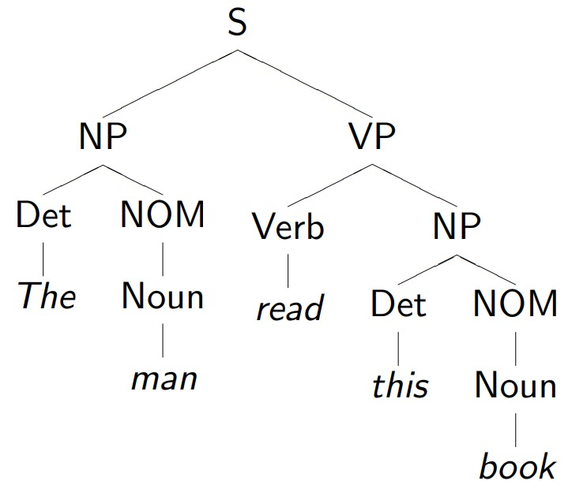
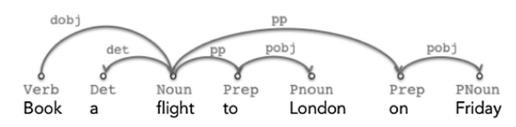
II. Các bài toán trong NLP
Ví dụ:
Các thuật toán phân tích cú pháp phổ biến bao gồm: CKY, Earley, Chart, và GLR
CFG parse tree
DG tree

Slide 60
II. Các bài toán trong NLP
3) Phân tích ngữ nghĩa
Là quá trình liên hệ cấu trúc ngữ nghĩa, từ cấp độ cụm từ, mệnh đề, câu và đoạn đến cấp độ toàn bài viết, với ý nghĩa độc lập của chúng.
Có 2 mức độ là:
Từ ngữ nghĩa của từ vựng, văn bản suy ra hay phân biệt ý nghĩa các thành phần.
Từ ngữ nghĩa thành phần và mối liên kết giữa chúng suy ra được ý nghĩa rộng hơn.
Thuật toán thường được áp dụng là Latent Semantic Analysis (LSA)

Slide 61
II. Các bài toán trong NLP
4) Phân tích diễn ngôn
Là quá trinh học về mối quan hệ giữa ngôn ngữ và ngữ cảnh sử dụng (context of use)
Giúp cho máy học được :
Cách sử dụng thông tin ngữ cảnh (tên người, vật, địa điểm, thời gian,…)
Cách vận dụng ngôn ngữ để đề cập tới người, vật hay vấn đề cụ thể.
Cách người nghe hiểu người nói.

Slide 62
III. Ứng dụng của NLP
Truy xuất thông tin
Trích xuất thông tin
Trả lời câu hỏi (QA)
Tóm tắt văn bản tự động
Dịch máy
Text-to-speech và Speech-to-text

Slide 63
III. Ứng dụng của NLP
1) Truy xuất thông tin (Information retrieval)
Tìm các tài liệu dưới dạng không có cấu trúc (thường là văn bản) đáp ứng nhu cầu về thông tin từ những nguồn tổng hợp lớn.
Cho phép tiếp nhận một câu truy vấn dưới dạng ngôn ngữ tự nhiên làm đầu vào và cho ra một danh sách các tài liệu được sắp xếp theo mức độ phù hợp. Ví dụ như các công cụ tìm kiếm như Google, Yahoo, hoặc Bing search.
Mục tiêu là trích xuất được những key word, thông tin liên quan cần thiết từ cho quá trinh tìm kiếm từ câu truy vấn.

Slide 64
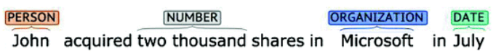
III. Ứng dụng của NLP
2) Trích xuất thông tin (Information extraction)
Nhận diện một số loại thực thể được xác định trước (tên riêng, địa danh,…) hoặc tự quy định, mối quan hệ giữa các thực thể và các sự kiện trong ngôn ngữ tự nhiên.
Trả về chính xác thông tin mà người dùng yêu cầu. Những thông tin này có thể là về con người, địa điểm, tổ chức, ngày tháng, hoặc thậm chí tên công ty, mẫu sản phẩm hay giá cả.
Là kết quả của bài toán Nhận diện thực thể (Named/Relation entity recognition).

Slide 65
III. Ứng dụng của NLP
3) Trả lời câu hỏi (QA)
Hiểu và trả lời câu hỏi của con người dưới dạng ngôn ngữ tự nhiên. Bao gồm 2 loại chính:
Information retrieval-based: Trích xuất thông tin từ đầu vào để tạo truy vấn đến cơ sở trí thức được thiết lập sẵn và chọn lọc ra câu trả lời phù hợp.
Generative-based: Sử dụng mô hình máy học đã được train từ tập tài liệu thích hợp nhằm tự động sinh câu trả lời từ thông tin đầu vào.
Được sử dụng cho các trung tâm hỏi đáp, chatbot, trợ lí ảo (Alexa, Cortana,...)

Slide 66
III. Ứng dụng của NLP
4) Tóm tắt văn bản tự động
Tạo ra một bản tóm tắt với đủ ý quan trong từ văn bản gốc.
Có 2 phương pháp chính:
Trích xuất (Extractive): ghép một số câu chinh trong văn bản gốc
Tóm lược ý (Abstractive): truyền đạt những thông tin chính, có thể tái sử dụng các cụm từ trong văn bản gốc.

Slide 67
III. Ứng dụng của NLP
4) Dịch máy (Machine Translation)
Sử dụng máy tính để tự động hóa một phần hoặc toàn bộ quá trình dịch từ ngôn ngữ này sang ngôn ngữ khác.
Có rất nhiều phương pháp được áp dụng như dựa trên ví dụ (example-based) hay luật (rule-based) và dịch máy thống kê (statistical machine translation).
Gần đây nhất là ứng dụng deep learning như mô hình Seq2Seq.
Được sử dụng trong Google translate, DeepL,…
Một số khó khăn: khác biệt về ngữ pháp, nhập nhằng từ vựng,…

Slide 68
III. Ứng dụng của NLP
5) Text-to-speech và Speech-to-text
ToS: Phân tích các đặc trưng ngôn ngữ, dấu câu, ngữ cảnh và cảm xúc trong dữ liệu text để tổng hợp thành giọng nói với ngữ điệu phù hợp, tự nhiên nhất.
SoT: Trích xuất đặc trưng âm thanh để phân biệt người nói, khoảng ngắt quãng, loại bỏ tạp âm để cho ra đầu ra dữ liệu text chinh xác nhất.

Slide 69
OTHERS
04
Nội dung trình bày:
Forecasting, Predictive Maintanance, MLaaS

Slide 70
FORECASTING

Slide 71
FORECASTING
Là một lĩnh vực trong Artificial Intelligence và Computer Science giúp dự đoán các sự kiện sẽ diễn ra trong tương lai thông qua những dữ liệu đã có.
Đó là một mô hình toán học giúp cho một công ty hay nhà điều hành lập ra những kế hoạch ngắn hạn hoặc dài hạn một cách hiệu quả nhất.
Có 3 loại:
Economic forecasts
Technological forecasts
Demand forecasts

Slide 72
FORECASTING
Qúa trình dự đoán chịu ảnh hưởng bởi 3 yếu tố:
Nhân lực
Tính khả thi
Quản lý chuỗi cung ứng

Slide 73
Forecasting
Các bước dự đoán:
Xác định mục đích của việc dự đoán
Chọn ra các thành phần cần dự đoán
Xác định khoảng thời gian
Chọn ra mô hình dùng để dự đoán: Moving Averages
Tổng hợp dữ liệu cần sử dụng cho việc dự đoán
Xác thực và triển khai kết quả dự đoán

Slide 74
PREDICTIVE MAINTENANCE

Slide 75
OVERVIEW
Bảo trì dự đoán là quy trình giám sát tình trạng thực tế của thiết bị để dự đoán khi nào sẽ xảy ra hỏng hóc và tiến hành bảo trì máy trước khi sự cố xảy ra.
Mục đích là dự đoán thời điểm lỗi có khả năng xảy ra với thiết bị và cung cấp thông tin chi tiết để hỗ trợ lập kế hoạch bảo trì máy móc.
Notes:
Bảo trì dự đoán giúp nhà sản xuất giảm thiểu chi phí đáng kể, giảm tần suất bảo trì, tránh sự cố,…

Slide 76
PRINCIPLE OF OPERATION
Để có thể dự đoán các lỗi hỏng hóc -> kĩ thuật dự đoán phù hợp:
Phân tích độ rung
Tạo tản nhiệt
Phân tích sóng âm và siêu âm
Phân tích dầu
Ngoài ra còn có kĩ thuật kiểm tra khí thải và giám sát tình trạng. Sự kết hợp của nhiều phương pháp khác nhau sẽ giúp giảm thiểu tối đa sự cố.
Notes:
Phân tích độ rung: cảm biến rung, cảm biến áp dụng công nghệ Internet of Things sẽ giúp phát hiện các dấu hiệu xuống cấp khi các máy móc hoạt động. Có thể nói đây chính là cách chính xác nhất để xác định các vấn đề của thiết bị, máy móc.
Tạo ảnh nhiệt: cũng có thể coi đây là kĩ thuật hồng ngoại, nhắm phát hiện các điểm có nhiệt lượng cao do các bộ phận bị ma sát quá nhiều khi thiết bị, máy móc hoạt động. Với kĩ thuật này có thể cảnh báo các vấn đề tiềm tàng cần được bảo trì.
Phân tích sóng âm và siêu âm: các tín hiệu âm thanh sẽ được sử dụng để phát hiện các vết nứt nhỏ hay các mối hàn bị hỏng.
Phân tích dầu: Việc phân tích những mảnh vụn trong các thiết bị sử dụng dầu cũng là một cách thức hữu ích. Số mảnh vụn tỉ lệ thuận với dấu hiệu hao mòn. Không những có thể kiểm tra độ rò rỉ mà ta còn có thể kiểm tra độ sạch của dầu.

Slide 77
NOTES
Phụ thuộc rất nhiều vào trình độ chuyên gia (CNTT, máy móc)
Chi phí lắp đặt trước cao
Hệ thống cơ sở dữ liệu bảo dưỡng phải rất đầy đủ, tin cậy và được thu thập trong thời gian đủ dài (có thể là hàng chục năm)
=> Phù hợp với doanh nghiệp ưu tiên các phương pháp hiệu quả về chi phí.

Slide 78
MACHINE LEARNING AS A SERVICE (MLaaS)

Slide 79
MLaaS là gì?
Với sự phát triển của Điện toán đám mây cùng sự xuất hiện của các dịch vụ như IaaS (Infrastructure), PaaS (Platform), SaaS (Software), nhiều doanh nghiệp ngày nay đã chuyển dịch sang các dịch vụ lưu trữ, triển khai và bảo trì trên Cloud.
Sức mạnh của máy học trong việc phân tích, thống kê dữ liệu, dự đoán tăng trưởng, rủi ro là không thể bàn cãi và cần thiết cho bất cứ doanh nghiệp nào.
Tuy nhiên không phải doanh nghiệp nào cũng có thể chi trả chi phí cho việc tự phát triển mô hình máy học cho riêng minh cũng như chưa đảm bảo được tính hiệu quả của nó.

Slide 80
MLaaS là gì?
MLaaS ra đời nhằm giải quyết vấn đề trên:
Là một bộ dịch vụ cung cấp các công cụ máy học tổng quát đã được xây dựng, huấn luyện và sẵn sàng sử dụng.
Giúp khách hàng giảm được chi phí, thời gian, rủi ro trong việc tự xây dựng mô hình máy học nôi bộ cũng như việc thu thập và tiền xử lí dữ liệu.
Cung cấp nhiều tiện ích như phân tích dự đoán, deep learning, API, biểu diễn dữ liệu, NLP,…
Tuy nhiên, với những ứng dụng nhỏ, ít dữ liệu, ít kinh phí thì không thích hợp để sử dụng MLaaS.

Slide 81
Lợi ích của MLaaS
Được hỗ trợ một bộ công cụ máy học rộng lớn cùng với giao diện người dùng.
Xây dựng sẵn mô hình phân tích dữ liệu có thể thích ứng với dữ liệu mới.
Mọi chi phí về xử lí dữ liệu, xây dựng, triển khai, tính toán của mô hình đều được bên cung cấp lo liệu.
Có thể phục vụ nhiều nền tảng từ ứng dụng điện thoại, thông tin doanh nghiệp đến thiết bị tự động trong công nghiệp, cảm biến,…
Cho phép tùy biến quy trình làm việc theo nhu cầu.
Một số nhà cung cấp MLaaS: Microsoft, Amazon, IBM,…

Slide 82
THANKS!
Do you have any questions?
vndigitech.com
Please keep this slide for attribution.

